Slide 2
Unidad 4 : De la Nueva Metrópoli al ELA
Capitulo 14: Economía y política al inicio del ELA

Slide 3
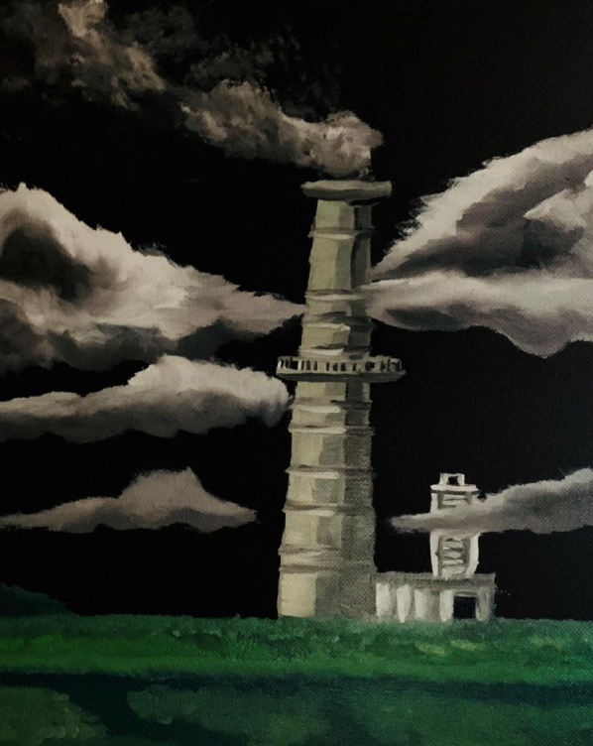
Para aprender…
¿Qué perseguía la Operación Manos a la Obra?
¿Por qué razón abandonó el PPD el ideal de la independencia de Puerto Rico?
¿Que es el Estado Libre Asociado?
Paginas 234-237

Slide 4
Términos que debes aprender
Industria liviana
Control de la natalidad
Partido Independentista Puertorriqueño
Ley del Gobernador Electivo
Segunda Guerra Mundial
Ley Publica 600
Referendo
Estado Libre Asociado
Ley de la Mordaza
Fernós-Murray
Plebiscito
Estadistas Unidos

Slide 5
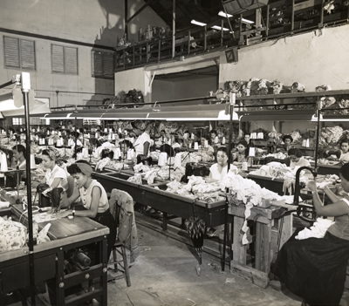
Operación Manos a La Obra
Durante la década de los 1940, el liderato del PPD comenzó a vender la idea a los puertorriqueños de que para resolver los problemas socioeconómicos de la isla era necesario el logro de 2 objetivos:
Atraer inversionistas de afuera
Reducir la población

Slide 6
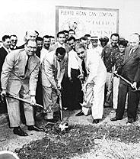
En 1947, Operación Manos a la Obra (Operación Bootstrap), comenzó una nueva etapa de planificación industrial basada en el capital extranjero y exenciones fiscales, favoreciendo la industria liviana. El programa surgió gracias a la Ley de Incentivos Industriales basada en la exención de los impuestos federales ya existentes. Además, la Sección 931 del Código de Rentas Internas de EEUU permitió la exención de impuestos para corporaciones que operaban en territorios como Puerto Rico, hasta que repatriaban sus ganancias en los Estados.

Slide 7
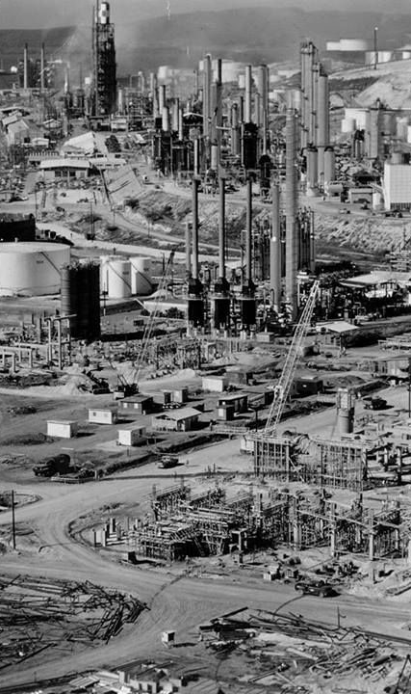
Puerto Rico tuvo un período de rápida industrialización y fuerte crecimiento económico. Este período próspero duró dos décadas, pero tuvo consecuencias adversas. La rápida modernización causó una caída del tamaño de la fuerza laboral, una merma en la agricultura y una creciente emigración. La prosperidad se detuvo a mediados de los 1970. La isla nunca pudo regresar al crecimiento económico experimentado en esa época. Y este problema todavía persiste hoy, ya que nuestra economía actual se basa en los principios de la Operación Bootstrap.
PULSAR

Slide 8
El PPD Abandona la Independencia
En ruta hacia la gobernación Muñoz Marín decidió descartar el ideal independentista llamándolo “una ruina económica para el país”. Su cambio de postura le ganó el rencor de líderes independentistas, como Pedro Albizu Campos, que lo consideró un traidor. El Dr. Gilberto Concepción de Gracia, uno de los fundadores del PPD, así como otros, abandonó ese partido para fundar el Partido Independentista Puertorriqueño en 1946.

Slide 9
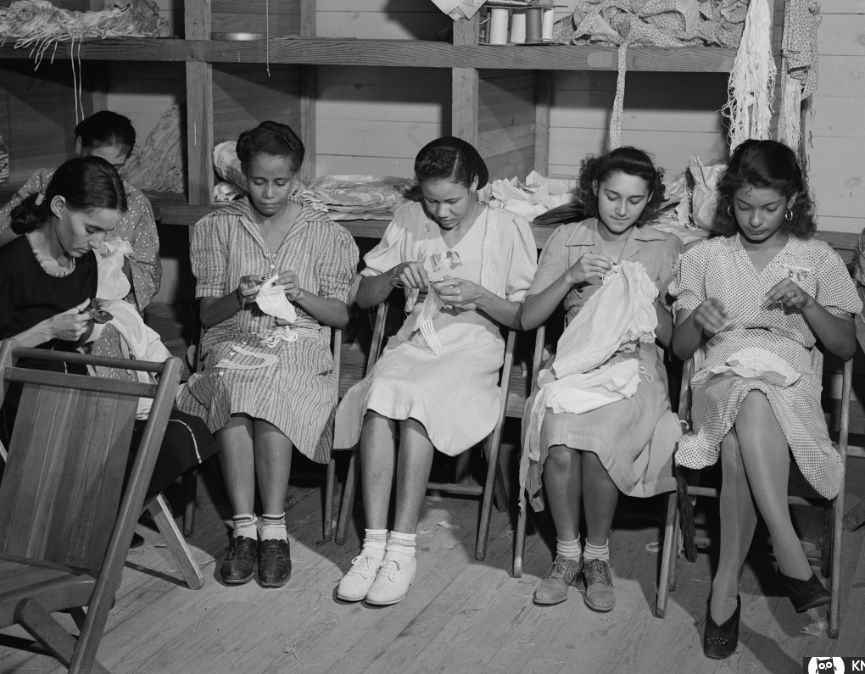
Control de la Natalidad
En 1946, el gobierno federal sugirió el control de la natalidad para Puerto Rico. Su argumento era, que su economía no podía sustentar el aumento poblacional y, como consecuencia, “EEUU tendría que hacer aportaciones económicas más sólidas para el sostenimiento de la isla”. Como resultado, el Departamento de Salud local comenzó a tomar medidas para controlar la natalidad.

Slide 10
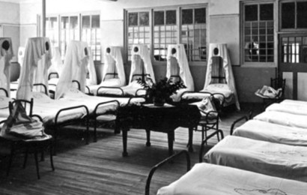
La prensa local reportó que, el Departamento de Salud tenían como propósito llegar a las zonas rurales para tomar medidas eugénicas y limitar sustancialmente la natalidad por medio de esterilizaciones encubiertas. ¿Porque la ruralia? Porque los pobres, no tenían cabida en el plan de “modernización” y “progreso” de Puerto Rico. La esterilización coaccionada fue practicada a mujeres de edad reproductiva en la isla entre las décadas de 1940 y 1960.
PULSAR

Slide 11
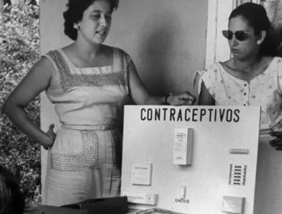
Para este tiempo la industria farmacéutica también experimentó en secreto, con contraceptivos con las puertorriqueñas. Estas intervenciones se realizaron bajo Ley Núm. 136 de 15 de mayo de 1937, la ley de Eugenesia. Esta buscaba controlar el crecimiento poblacional usando como base la limpieza racial— o sea “mejorar la raza”. El control de la natalidad es una política impuesta por el estado para controlar la cantidad de bebes que nacen. Puerto Rico es tal vez el país de mayor incidencia de esterilización femenina en el mundo.
PULSAR

Slide 12
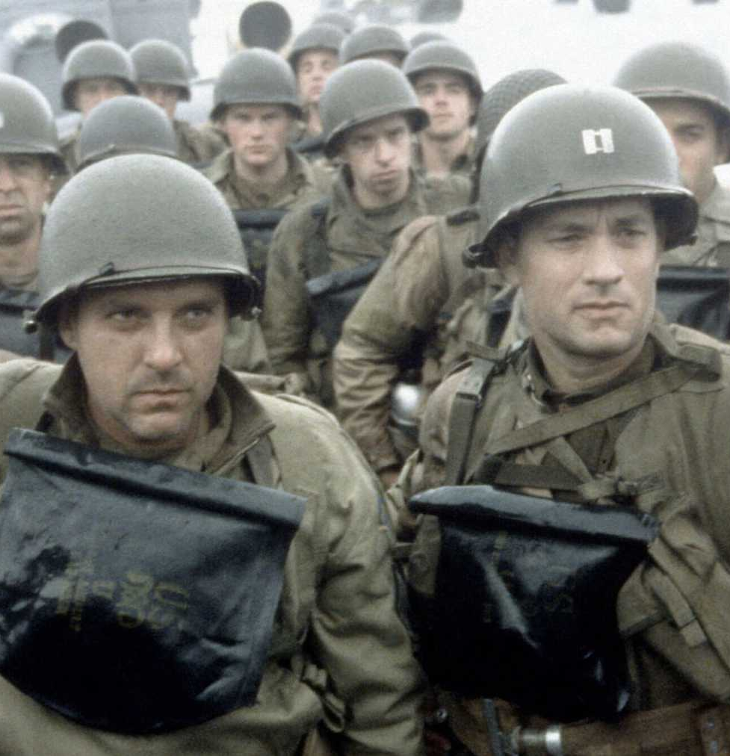
La Segunda Guerra Mundial
La Segunda Guerra Mundial (1939-1945), una guerra internacional que involucró a básicamente todas las naciones del mundo, fue uno de los conflictos mas importantes en toda la historia.
Ella comenzó el 1 de septiembre de 1939 y terminó el 2 de septiembre de 1945, enfrentando a las potencias del Eje (Alemania, Italia y Japón) contra los Aliados (Francia y Reino Unido),
PULSAR

Slide 13
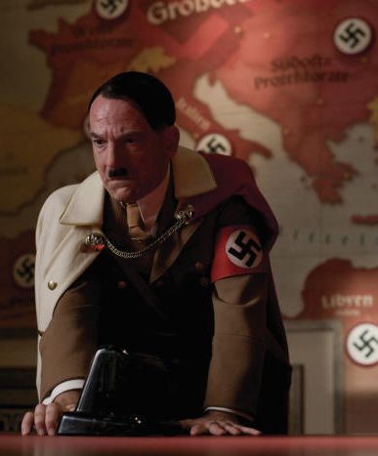
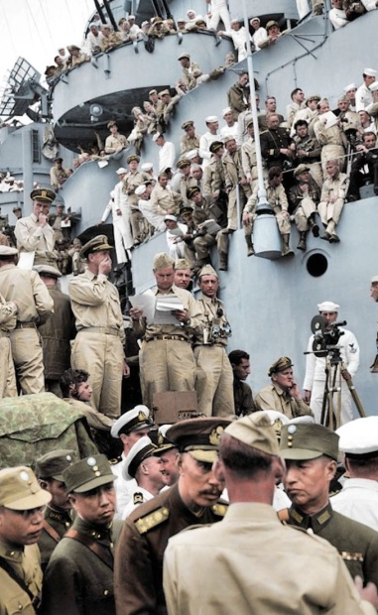
A estos acabaría uniéndose en 1941 EEUU (tras el ataque japonés a Pearl Harbor) y la Unión Soviética (tras el intento alemán por tomar Stalingrado).
La guerra fue causada por el afán de Alemania, Italia y Japón de expandir sus dominios territoriales.
Las defensas costeras construidas, junto a otras instalaciones militares transformaron a Puerto Rico en uno de los puntos estratégicos de mayor importancia en el Atlántico.

Slide 14
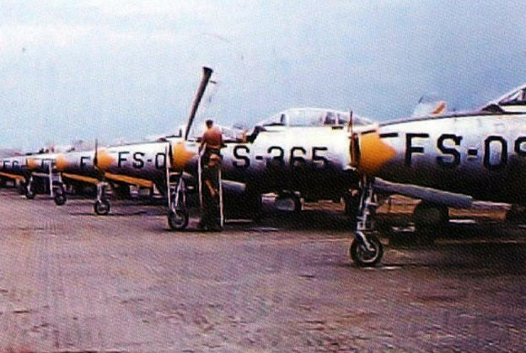
Así, la isla se convirtió en una fortaleza para la defensa y control de las rutas marítimas y protección del Caribe, particularmente de los accesos del Canal de Panamá.
La Segunda Guerra Mundial también creó el contexto para que EEUU construyera el complejo militar aeronaval Roosevelt Roads en Ceiba y la base área Ramey Air Field en Aguadilla.
PULSAR

Slide 15
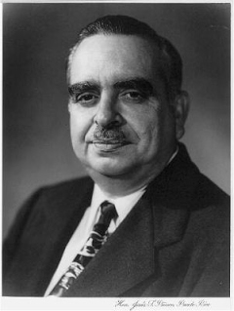
El Primer Gobernador Boricua
Por sugerencias del gobernador de turno, Rexford Tugwell y presiones montantes del PPD, para conceder poderes negados hasta entonces por casi 50 años a los puertorriqueños, dramatizado en el ataque a tiros de los nacionalistas al presidente Harry S. Truman y al Congreso de los Estados Unidos, comenzó a obtener resultados con el nombramiento del comisionado residente Jesús T. Piñero al puesto de Gobernador de Puerto Rico.
PULSAR

Slide 16
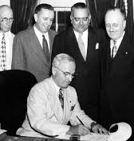
La Ley del Gobernador Electivo fue aprobada un año después, en 1947. La misma dispuso la elección del gobernador cada 4 años, comenzando en 1948. El Gabinete sería escogido por el Gobernador. Sin embargo, los Jueces del Tribunal Supremo seguirían siendo nombrados por el Presidente. Las elecciones de 1948 fueron las primeras en más de 450 años de historia, en la que los boricuas pudieron elegir quien los gobernaría.
Luis Muñoz Marín resultó electo Gobernador.

Slide 17
El Estado Libre Asociado
Ley Pública 600, aprobada en un referendo por el pueblo, permitió que los boricuas redactaran su propia constitución. También estableció la forma de gobierno. La Constitución no estipularía ni la independencia ni la estadidad, y que uno u otro debía ser aprobada solo por el Congreso. La colonia permanecería intacta.
Esta ley permitió la redacción de una constitución para el autogobierno, pero subordinado a la voluntad del Congreso americano.

Slide 18
Una vez aprobada la ley, Puerto Rico celebró una convención en la que se aprobó la constitución local: “La Constitución del Estado Libre Asociado de Puerto Rico” (ELA). El Congreso revisó el documento y requirió cambios. La misma fue devuelta a Puerto Rico, y al aprobarse los cambios solicitados, quedó aprobada en 1952. El ELA era una concesión (y no un pacto) que aumentaba la responsabilidad del gobierno local. Nunca cambió su estatus como territorio de los EEUU.

Slide 19
La Revuelta Nacionalista
La represión legalizada por medio de la Ley de la Mordaza, la perpetuación del estatus colonial y la liberación de Albizu Campos fueron varios de los factores para que en la isla se fuera preparando un levantamiento armado. ¡La ley antes mencionada era tan draconiana que prohibía a los puertorriqueños cantar - La Borinqueña o exhibir la bandera de Puerto Rico!
PULSAR

Slide 20
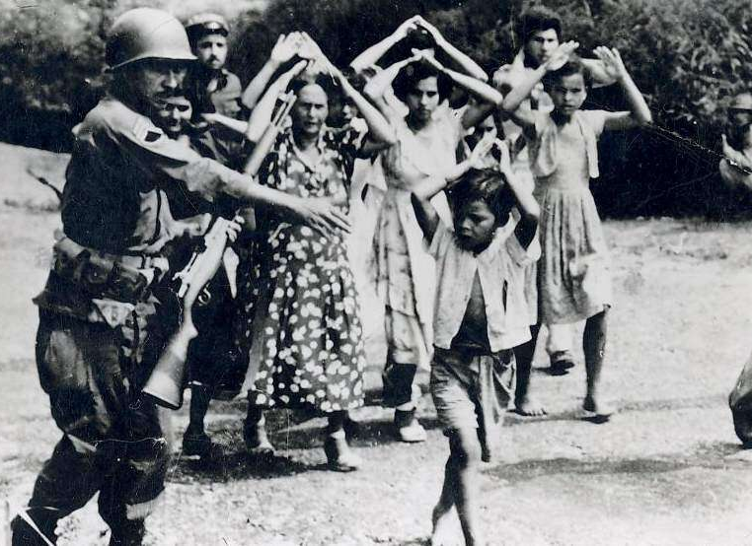
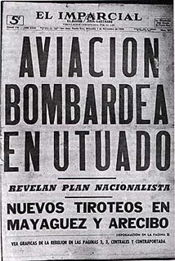
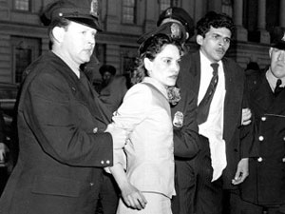
El 30 de octubre de 1950, un grupo de seguidores del Partido Nacionalista, organizaron una revolución. Este levantamiento armado pretendió declarar la independencia de Puerto Rico, desde Jayuya. Aviones de la Guardia Nacional bombardearon a Utuado y Jayuya. Mientras tanto, se realizó un ataque coordinado a La Fortaleza. Dos días después se atacó la casa Blair, hospedaje del presidente Harry Truman y al Capitolio de los EEUU. La insurrección fue aplastada.

Slide 21
Fernós- Murray
Aprovechando que EEUU había pedido a la ONU, retirar a la isla de su lista de colonias, los políticos locales comenzaron predicar una soberanía inexistente. Nada de la Ley 600 justificaba una soberanía local. En el 1959 se resolvió solicitar mayor soberanía para el ELA. Esto dio pie a que en el Congreso se propusiera el Proyecto Fernós-Murray donde se pretendía establecer unos “Artículos de Asociación Permanente”. El mismo, por supuesto, fue rechazado por el Congreso.

Slide 22
Plebiscito
de 1967
Otra vez en 1963, se presentó otro proyecto solicitando al Congreso expresar como estaría dispuesto a aceptar cambios al ELA. Este proyecto murió. Frustrado, el liderato del PPD buscó el apoyo de la Casa Blanca, logrando esto la celebración de un plebiscito que no produjo los resultados esperados. Lo único que logró fue caldear los ánimos de un grupo llamado Estadistas Unidos. Este grupo, pronto entraría en el escenario político local para desafiar el status quo.

Slide 23
Si hubiera sabido mas historia de Puerto Rico, Santa Claus me habría traído el Lamborghini que le pedí las pasadas navidades.
Es hora de leer
Toma 20 minutos para leer y contestar la pregunta inicial y definir los términos del día. Prepárate para discutir la lectura en clases. Pero eso no es todo…

Slide 24
Demuestra lo que sabes
Completa las actividades de assessment de la pagina 237 del libro y la pagina 60 del cuaderno. Envíala al maestro para estampado al terminar.

Slide 25
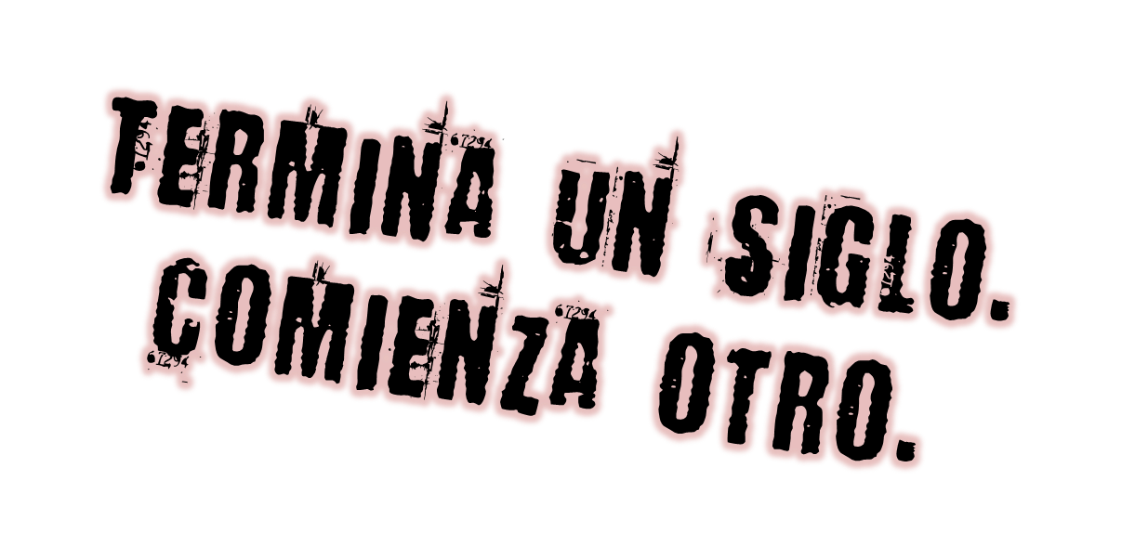
En la próxima lección
Jim Soto © 2021

